Slide 1

המאפיינים ודפוסי הפעילות של התנועות הלאומיות באירופה במאה ה-19
מאפייני התנועות הלאומיות
רן הורביץ
תשע"ג

Slide 2

- 1 -
מאפייני מנהיגות התנועות הלאומיות

Slide 3
התגבשות המנהיגות הלאומית
'זן חדש של מנהיגים'.
מקור סמכותם לא נבע מהעולם 'הישן' אלא מתמיכת ההמונים.
מנהיגים כריזמטיים ומשכילים אשר הצליחו לסחוף אחריהם את העם.
רוב המנהיגים לא היו חלק מהמעמד הגבוה אלא עלו מה'בורגנות'.
'המטרה מקדשת את האמצעים'

Slide 4
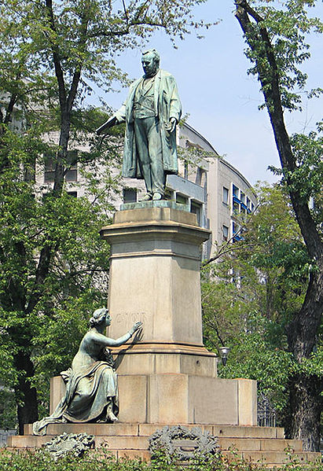
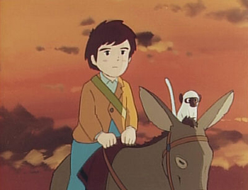
קמילו קאבור
"קאבור מת וקריאת הקרב בגרונו. וכאשר גדל בחייו כן היה גדול במותו...
זכור זאת, בני, בעברך על פני פסל-השיש, ואמור בלבבך: כבוד לו!"

Slide 5
- 2 -
מטרות ותחומי פעולה

Slide 6
מטרות ותחומי פעולה
גיבוש בני הלאום
פעילות להקמת מדינה
גיוס ההמונים למאבק למען הזכויות הלאומיות
החדרת התפיסה הלאומית לשאר חברי הקבוצה וטיפוח הזהות הלאומית
מאבק מול כוחות בעלי יכולת מדינית וצבאית.
מתבצע לאחר שהתנועות הצליחו לגבש את בני הלאום.
מטרת העל – הקמת מדינה עצמאית המבוססת על עקרונות הנאורות.

Slide 7
- 3 -
התפתחות בשלבים

Slide 8
שלבי התפתחות התנועות
הלאומיות באירופה
שלב ההערכות
שלב ההרחבה
שלב המאבק
לאחר הקמת המדינה

Slide 9
- 4 -
גורמים מסייעים ומעכבים

Slide 10
גורמים מסייעים ומעכבים
מודרניזציה
פיצול חברתי /
מדיני / פוליטי
כיבושי
נפולאון
כוחה של
הכנסייה
המהפכה
הצרפתית
אופי
השלטון

